Slide 1
OpenSearch-SQL调研（一）
2021年07月19日 陆徐刚

Slide 2
目录
1
OpenSearch
2
OpenSearch-SQL
PPL
3
4
Language Processing

Slide 3
OpenSearch
OpenSearch 家族
一个由社区共同推动的 Elasticsearch 与 Kibana 开源分支（7.10.2版本）
Notes:
这里说的OpenSearce指的是一系列项目的总称，当然其中一个项目的名字也叫OpenSearch，后面会提到
2021年1月份的时候，Elastic改变 Elasticsearch 和 Kibana 的开源协议，由 Apache 2.0 变更为 SSPL
SSPL(Server Side Public License)：是MongoDB创建的一个源码可用的许可证，以体现开源的原则，同时提供保护，防止公有云提供商将开源产品作为服务提供而不回馈。SSPL允许自由和不受限制的使用和修改，但如果你把产品作为服务提供给别人，你也必须在SSPL下公开发布任何修改以及管理层的源代码。
为什么要更改协议：Elastic 公司 的CEO Shay Banon说到，长久以来，云服务商不断地肆意的将免费的开源软件集成到自己的云产品中，同时将其作为自己的云服务解决方案给予客户使用，俗称白嫖~造成了许多客户越来越多的放弃这些开源厂商的付费版本，直接断绝了开源厂商的经济来源！
所以Open

Slide 4
OpenSearch
OpenSearch成员
https://github.com/opensearch-project
Component | Purpose
OpenSearch | Data store and search engine
OpenSearch Dashboards | Search frontend and visualizations
Security | Authentication and access control for your cluster
Alerting | Receive notifications when your data meets certain conditions
SQL | Use SQL or a piped processing language to query your data
Index State Management | Automate index operations
KNN | Find “nearest neighbors” in your vector data
Performance Analyzer | Monitor and optimize your cluster
Anomaly Detection | Identify atypical data and receive automatic notifications
Asynchronous Search | Run search requests in the background
Notes:
这里给出的列表是目前OpenSearch提供的功能或者说组件，这些功能在github中都能找到对应的独立的工程，那我们目前跟UQ相关的就是列中SQL这个子项目。可以看下这里对于这个SQL工程的概述就是使用SQL语句或者PPL来实现数据的查询

Slide 5
OpenSearch-SQL
概述
OpenSearch SQL让用户可以通过书写SQL、PPL语句来实现数据（OpenSearch）的查询，
从而不需要去学习DSL（Query Domain-Specific Language）
Notes:
尽管DSL是很强大的，一方面掌握它需要较陡的学习曲线，另一方面人为的手动书写DSL并不是DSL设计的初衷。Es中提供的high level接口来生成DSL，所以OpenSearch SQL这个项目提供了大多数开发或者运维人员熟悉的SQL语法。不过SQL正如它的全称一样，它适合对结构化的数据进行查询，但是在DevOps智能化运维领域，使用SQL实现一些OLAP的查询时，很难使用SQL的语法来表达、猫叔复杂的计算。因此OpenSearch SQL还提供了PPL来实现查询。
这里就是先简单的说明下OpenSearch-SQL这个项目是干嘛的

Slide 6
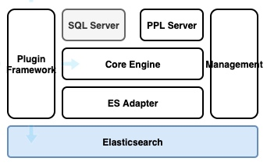
OpenSearch-SQL
组件
Plugin Framework：提供接口信息、完成作为
es、OpenSearch的插件必要的接口实现。
Management：用于资源管理
SQL Server：用于SQL语句的解析
PPL Server：用于PPL语句的解析
Core Engine：用于实现逻辑计划、物理计划以及计划执行
Es Adapter：Elasticsearch跟Core Engine的中间层
Notes:
接下来我们看下这个OpenSearch-SQL这个项目中的主要的几个组件
0. Plugin Framework：这个项目原本的设计就是作为一个es的插件
1.在CoreEngine中，在当前模块中处理的信息已经跟SQL还是PPL无关了，也就说在执行完SQL Server跟PPLServer之后，SQL跟PPL两种不同的语法查询就开始做统一的处理了.
Es Adapter的设计的目的是实现透明的外部接口的调用，比如说es原有的一个方法调用方式发生变更，比如接口启用deprecated，参数变化，那么只要修改ES Adapter层的代码即可。

Slide 7
PPL
概述
PPL全称是Pipe Processing Language，它是一种只读请求用来处理半结构化的数据。
一个PPL的查询由多个通过管道符”|”分隔的命令组成
Notes:
这个项目中对于PPL语法是这样描述的：PPL使用一个文档流模型，通常一条PPL由多个command组成，从左到右依次执行每一个command，每一个command处理后生成的文档集合将输出到管道中，下一个command将会从管道中拿到文档集合作为这次command的输入直到最后一个command的输出作为此次PPL查询的结果

Slide 8
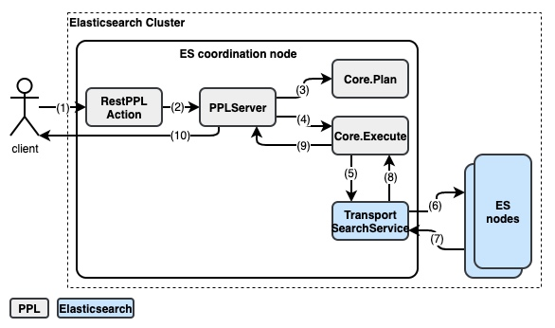
PPL
执行视图（Execution View）
Notes:
接着我们通过一个执行视图来了解下通过PPL一个整体的执行过程
（1）：使用者书写了一个PPL语句后，通过RestPPLAction中提供的接口endpoint接受此次的查询请求。图中的RestPPLAction对应就是前面提到的Plugin Framework中的一部分。我们贴出源码加深下理解
（2）：将PPL发送到PPLServer进行语法解析，生成一些所谓的UnresolvedPlan
（3）：在Core.plan中会生成逻辑计划、物理计划，或者优化的物理计划（取决于是否有优化策略）
（4）：执行物理计划，生成DSL
（8）：获取从es中得到的数据，如果有必须要会在Core.Execute中进一步处理，比如数据无法下沉的处理。
看下源码中的实现：
这次的ppt只介绍图中的第一步，也就是生成抽象语法树，即UnresolvedPlan，基于篇幅原因，生成逻辑计划、物理计划、查询计划优化、以及计划执行在随后的ppt中介绍

Slide 9
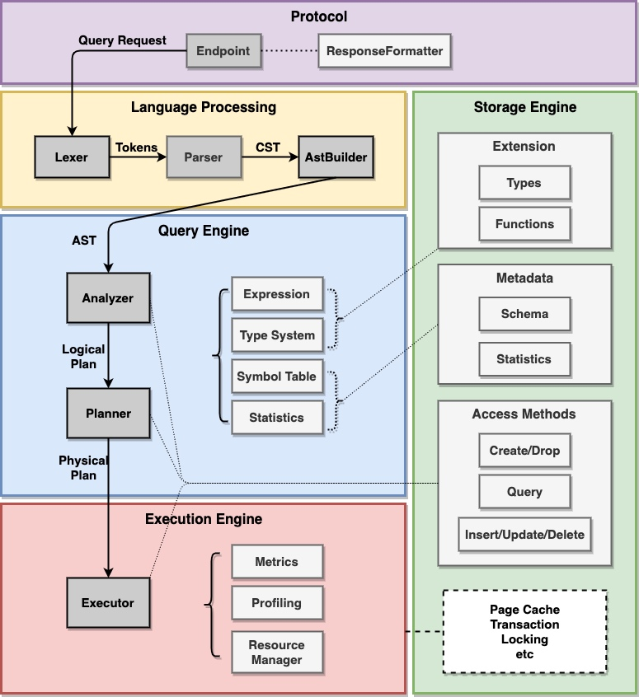
PPL
组件视图（Component View）
Language Processing：通过ANTRL语法解析
PPL语句，使用Node对象存储解析后的数据
Query Engine：根据Node生成逻辑计划，
随后根据逻辑计划生成物理计划
Execution Engine：执行物理计划
Notes:
前面我们介绍了工程中的主要的几个组件，我们继续给出一个详细的组建视图来进一步展开介绍
我们主要关注底色是灰色的这些模块
Node的概念在后面将会详细展开介绍
Query Engine中如果有查询优化的策略，那么该策略会在生成物理计划时候使用
接下来我们继续对Language Processing进一步展开介绍

Slide 10
Language Processing
概述
Language Processing中两个核心任务：语法解析（Lexer、Parse）、构建AST Node（AstBuilder）
Notes:
Language Processing中两个核心任务：语法解析（Lexer、Parse）、构建AST Node（AstBuilder）
语法解析：这个任务通过语法解析器ANTLR对PPL语句进行语法解析，对应图中Lexer跟Parser两块内容
构建AST(abstract syntax tree)节点：这个任务将使用Node(源码中的一个接口类)来存储语法解析后的信息，Node的概念随后会进一步展开
我们这里先简单介绍下术语，下面将会详细的展开

Slide 11
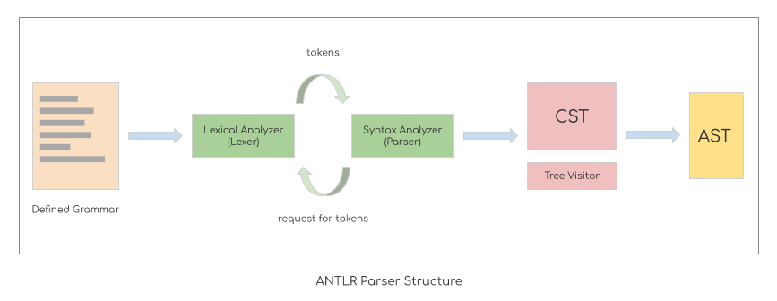
Language Processing
语法解析
Notes:
这个图还是描述了一条PPL语句如何被语法解析、最终生成AST node的过程
语法解析这块的处理原理不是我们关心的部分，所以我们就简单了解下其大致的处理流程即可
在源码中就是对应后缀名为.g4的几个语法文件（Grammar file），这些文件中定义了一些关键字（keyword）以及关键模板（keyword pattern），这些关键字跟关键模块的组合就成为了一条PPL语句，
比如图中pplStatement就描述了一条完整的PPL语句就是由searchCommand (PIPE commands)*组成的，PIPE这个管道符就属于其中一种关键字keyword。 而searchCommand跟commands就关键模块keyword pattern
随后Lexical Analyzer会识别语法文件中的这些关键字、关键模块，然后作为token交给Syntax Analyzer处理，随后Syntax Analyzer将这些token代表的信息用Node

Slide 12
Language Processing
Ast Node
Notes:
我们关心的是在语法解析后生成信息，使用什么样的数据结构进行存储。
目前源码中使用了Node对象来进行存储，Node对象还分为UnresolvedExpression跟UnresolvedPlan两种类型。，对应源码中的两种抽象类，如图
在后面的介绍中我们将会了解到，这些UnresolvedPlan用于生成逻辑计划logicalPlan。
对于UnresolvedExpression将会转化为Expression。Expression作为参数将用于生成logicPlan，这个简单的提一下，后面会继续展开
另外提一下的是，因为OpenSearch-sql这个项目同时支持使用SQL语法、PPL语法实现查询，他们在根据不同的语法文件进行语法解析后，都使用Node这种数据结构来存储，也就说随后的处理逻辑就保持一致了。

Slide 13
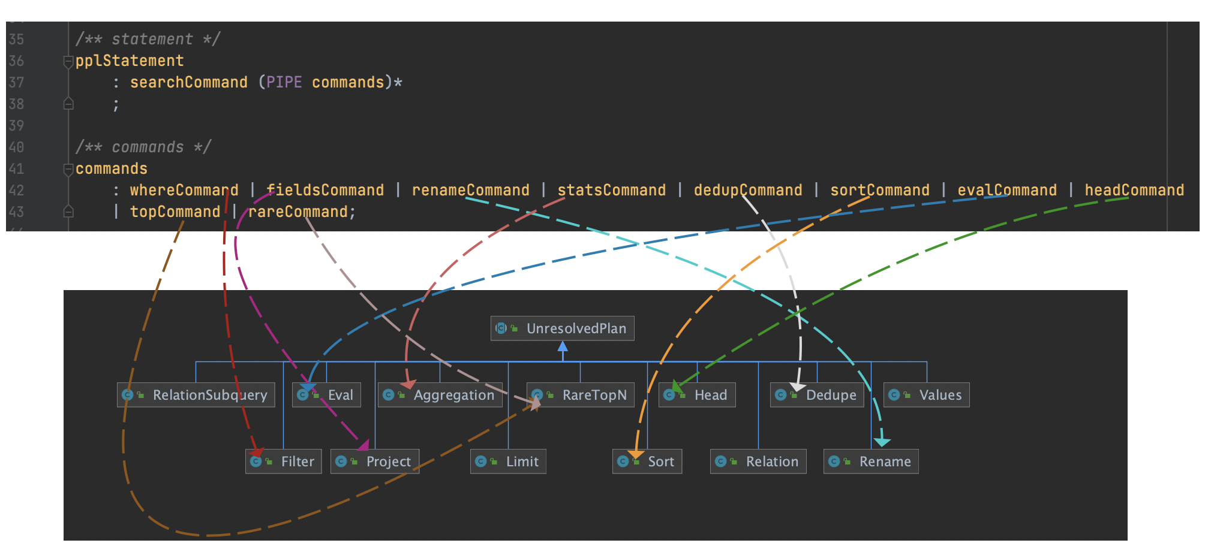
Language Processing
UnsolvedPlan与语法规则
Notes:
接着我们通过源码来更加深入的理解下UnresolvedPlan跟语法规则的关系，这里语法规则指的就是后缀名为.g4的几个语法文件中的内容，我们先看下UnreslovedPlan跟语法规则关系，如图
语法解析会将每一个Command使用对应的数据结构存储解析后的信息
另外可以看到有几个UnresolvedPlan是没有匹配到的，比如RelationSubQuery、Values、Limit 是因为这些UnresolvedPlan是为使用SQL语法查询准备的,还有一个Relation，他用来存储查询的索引信息。
另外在pplStatement中还有一个searchCommand，我们下面在额外拿出来介绍下

Slide 14
Language Processing
UnsolvedExpression与语法规则
Notes:
接着我们看下语法规则与UnresolvedExpression的关系，上一个幻灯片中介绍了语法规则中command跟Node的关系，也就是每一个command会对应生成一个UnresolvedPlan，我们进一步深入看下command，以whereCommand为例，如图，可以见WHERE是一个关键字，logicalExpression是个关键模板
这里想说明的是，每个Command可能存在一些条件，那么这些条件在语法解析后将会用UnresolvedExpression来存储，换个角度说，语法文件中定义的规则中，或者说编写PPL语句，就是Command与Command的任意组合，并且每个command可以有自由组合的条件，对应代码中的UnresolvedExpression
由于条件的数量特别大，这里就不给出语法规则中的每一个条件跟对应数据结构UnresolvedExpression的一一对应关系了

Slide 15
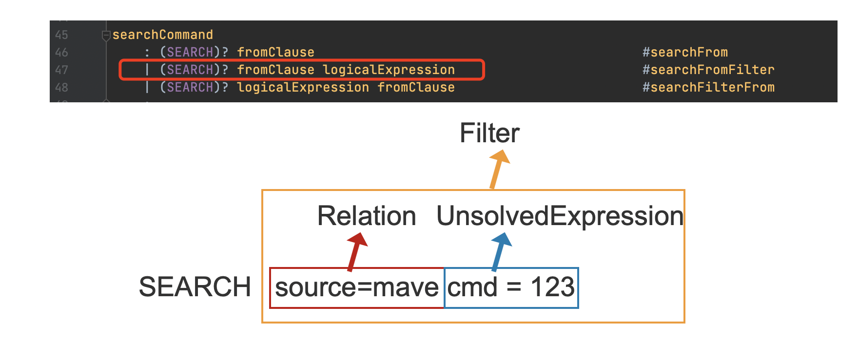
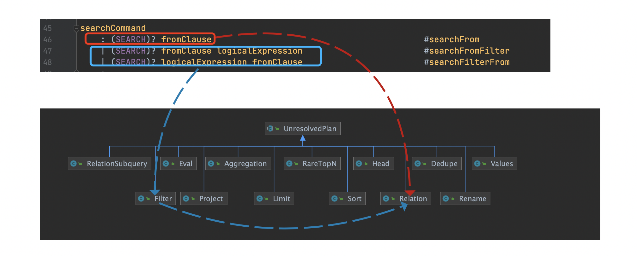
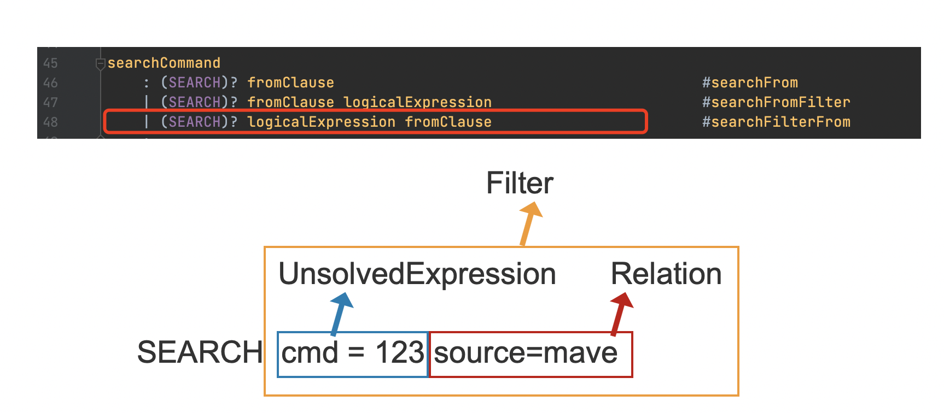
Language Processing
searchCommand与语法规则
Notes:
刚刚介绍UnsolvedPlan与语法规则的关系时候，没有只介绍searchCommand，这里说下，如图
对于没有logicalExpression的规则，那么直接使用Relation来存储解系信息，否则先用Relation存储，用Filter封装Relation跟logicalExpression的信息。
举个例子

Slide 16
Language Processing
生成UnresolvedPlan对象
Notes:
在AstBuilder中实现了生成UnresolvedPlan的几个方法，同样的，每一个语法规则中的command都有一个方法用来生成UnresolvedPlan，图中只是列举了部分方法，
当然了这些方法是ANTLER这个框架自动生成的.我们需要实现自己的逻辑来处理ANTLER解析出的信息，以wherecommand为例，我们看下实现

Slide 17
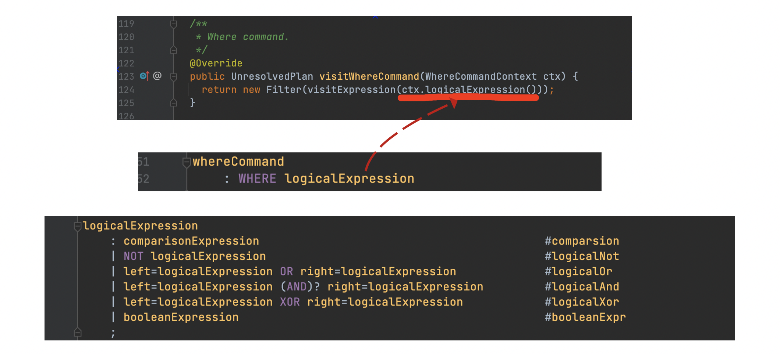
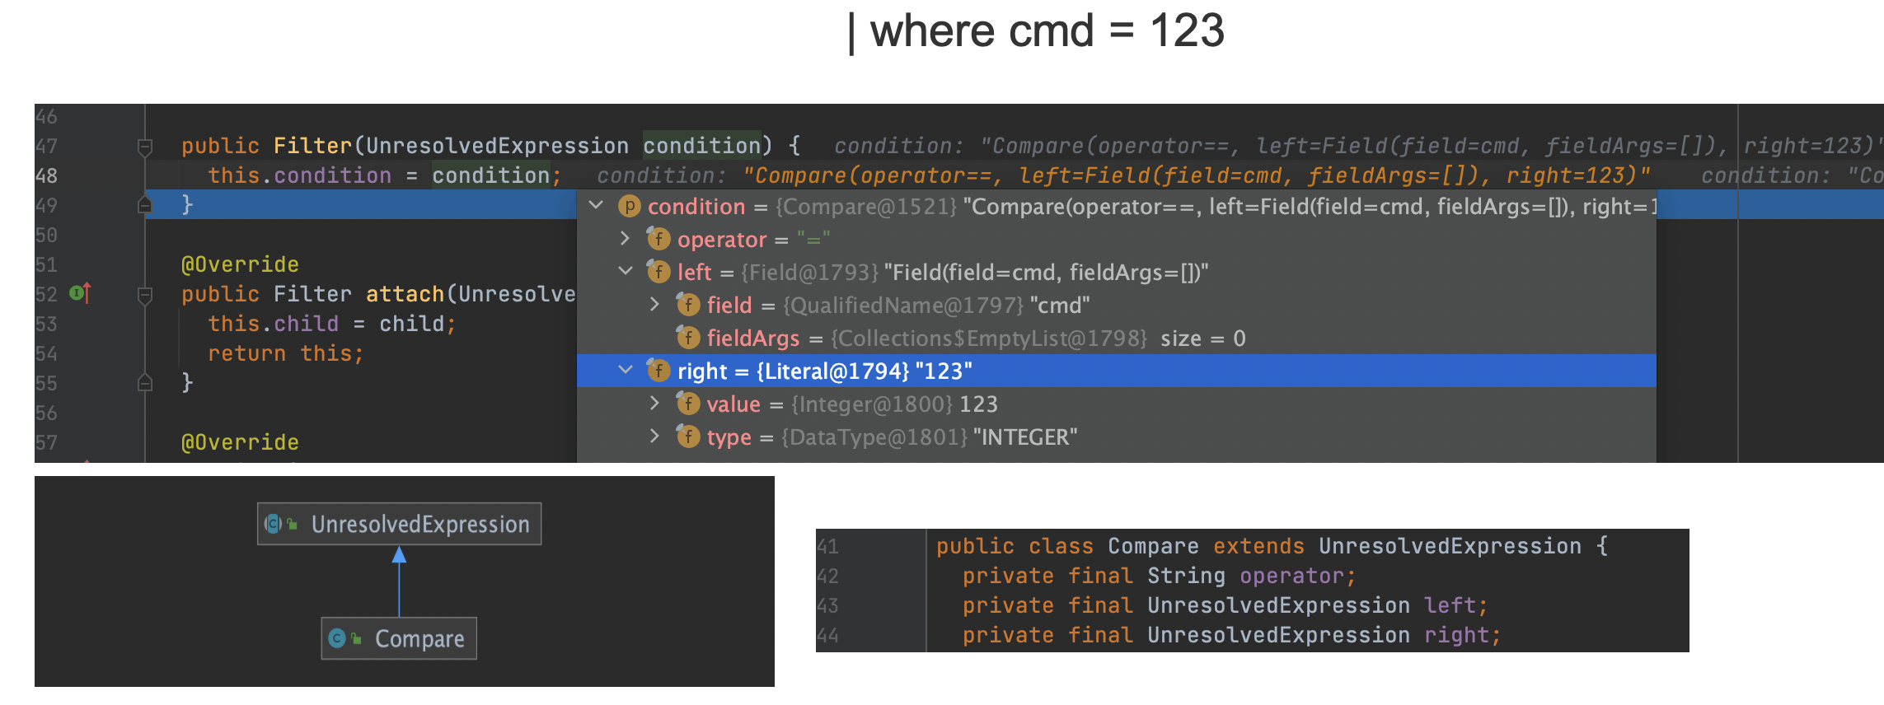
Language Processing
生成UnresolvedExpression对象
Notes:
我们看一下将whereCommand用Filter存储的相关内容
Where关键字对应使用Filter对象来描述，而cmd=123作为条件，将会用Compare对象描述。这个对象是UnresolvedExpression对象存储
先看下Compare对象，它包含了三个变量operator、left、right，分别用来存储 =、cmd、123这三个信息

Slide 18
Language Processing
UnresolvedPlan之间的关联
Notes:
通过前面的介绍，总结下：语法规则中的command会转化为，而每个command中如果带有条件的话，这些条件会转化为UnsolvedExpression
并且UnsolvedExpression将作为UnsolvedPlan的参数之一，其实这说明了UnsolvedExpression跟UnsolvedPlan之间的关系
接着看下UnsolvedPlan跟UnsolvedPlan之间是什么关系，我们通过一个PPL语句生成的Node来看下他们之间的关系，如图：

Slide 19
Language Processing
UnresolvedPlan之间的关联
Notes:
我们再给出用于描述三个command对应的UnsolvedPlan的类
我们需要关注的是 Aggregation跟Filter中都包含一个UnresolvedPlan类型的成员，而Relation中则不包含，这也正是说明了PPL的语法规则，Relation必须是书写在最前面，换句话说，Relation相当于一个终止 UnresolvedPlan，在随后UnresolvedPlan生成逻辑计划时，会依次处理每一个UnsolvedPlan以及这个UnsolvedPlan中的UnsolvedExpression，当处理到Relation这个UnsolvedPlan说明处理结束，我们进一步展开介绍下

Slide 20
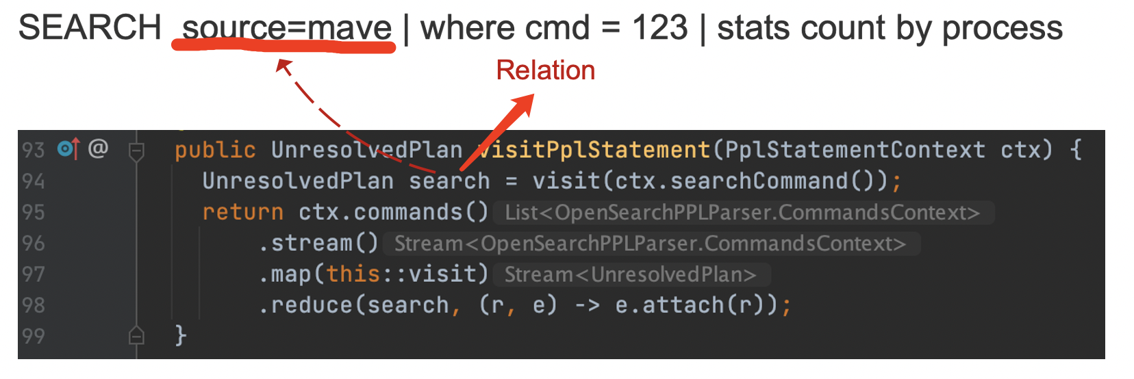
Language Processing
建立UnresolvedPlan之间的关联
Notes:
这个visitPplStatement的方法用来根据解析后的信息生成一个UnresolvedPlan，这个方法实际上就是生成UnsolvedPlan的入口方法。以图中的例子为例，这个方法在94行生成一个UnresolvedPlan，它是将searchCommand也就是 source=mave生成一个Relation。
这里单独对searchCommand处理的目的是为了后面流处理时候，Relation需要作为reduce的第一个参数
图中的流处理中：在map阶段就是通过调用visit方法将command生成UnresolvedPlan,在reduce阶段调用UnresolvedPlan的attach方法，而这个方法就是用来建立UnresolvedPlan之间的关联，或者说建立父于子

Slide 21
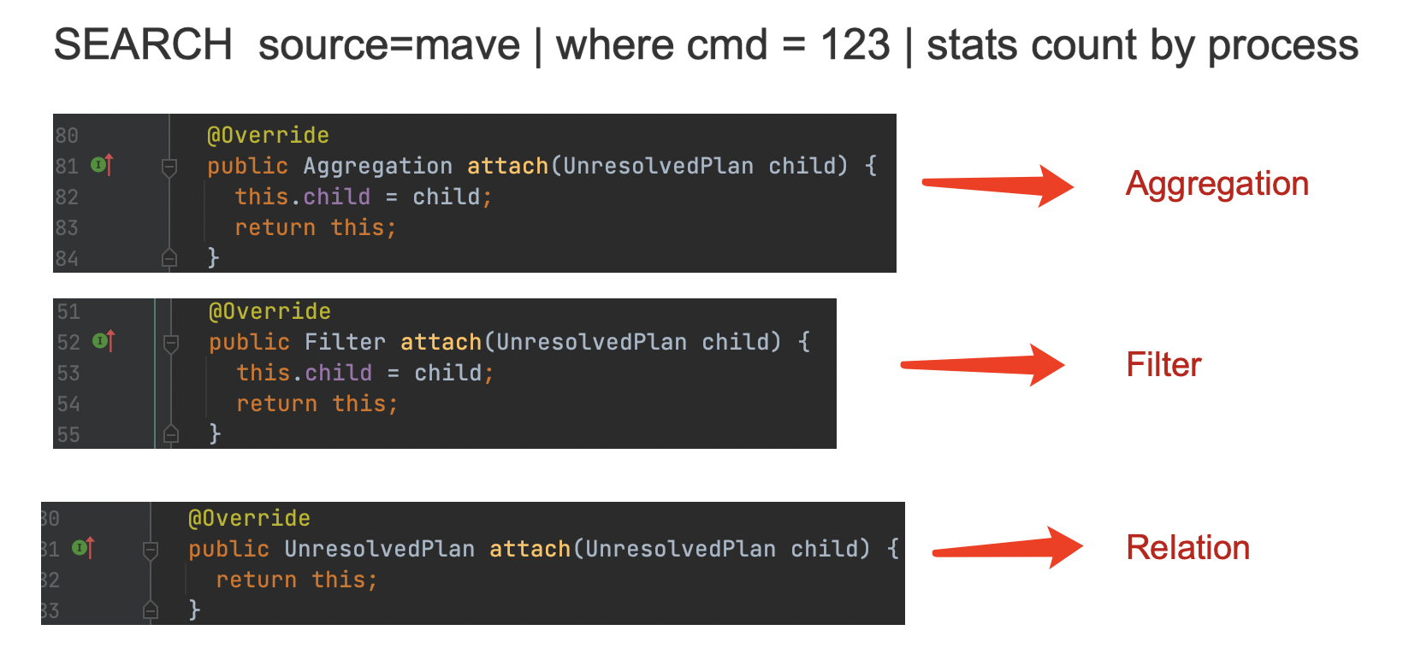
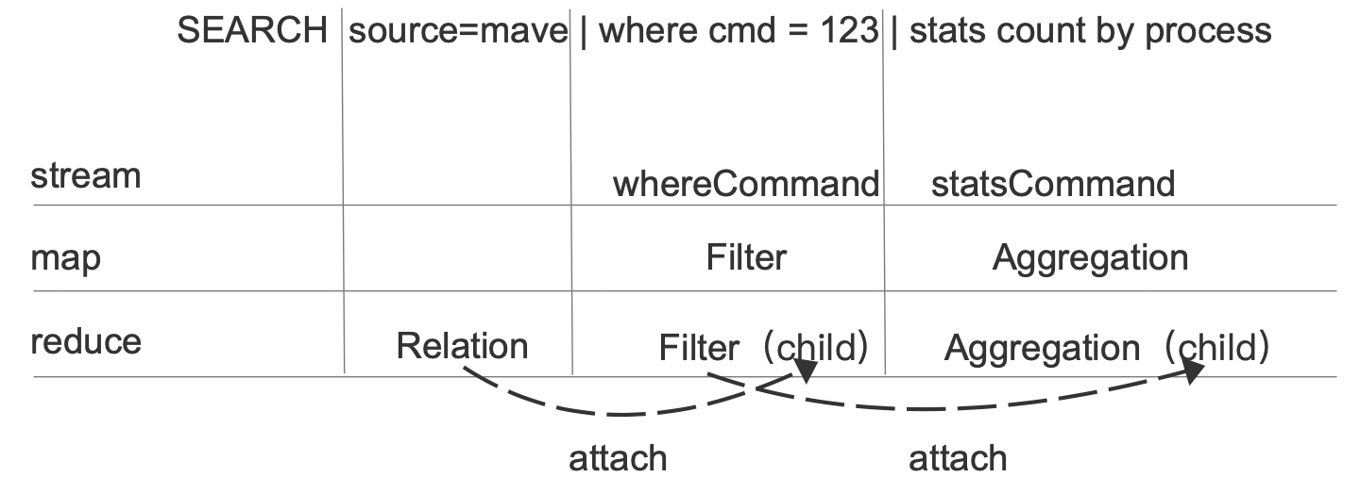
Language Processing
建立UnresolvedPlan之间的关联
Notes:
接着我们看下UnresolvedPlan的attach方法，图中分别是Aggregation、Filter、Relation中的实现，Relation中不会建立子的UnresolvedPlan，进一步说明在PPL语法中，这个searchCommand只能写在最前面的位置。
我们总结下visitPplStatement这个方法，visitPplStatement是开始存储ppl语句解析后信息的入口方法，在这个方法中，将每一个command以及它包含的条件使用对应的UnresolvedPlan以及UnresolvedExpression对象存储，并建立UnresolvedPlan之间的关系

